Slide 1
Sisteme de
Operare
CURS 3
Caracteristicile unui SO modern
▸ Comenzi Unix/Linux — aprofundare
▸ Arhitectură Microkernel
▸ Multithreading & Multiprocesare
▸ SO Distribuite
▸ Multitasking cooperativ vs. preemptiv
Notes:
Bun venit la Curs 3! Astăzi aprofundăm comenzile Unix/Linux și explorăm caracteristicile fundamentale ale unui SO modern.

Slide 2
STRUCTURA CURSULUI
Ce parcurgem astăzi
01
04
Comenzi Unix/Linux
Caracteristici SO modern
cd, ls, mv, cp, rm, cat, diff, wc, file, chmod
Microkernel, Multithreading, SMP, SO distribuite
02
05
Teste practice
Multitasking
6 întrebări cu variante multiple de răspuns
Cooperativ vs. Preemptiv, thread-uri, enterprise servers
03
06
Caractere de control
SO de rețea & Multiutilizator
Ctrl-C, Ctrl-D, Ctrl-Z și alții — cum și când
NOS, autentificare, roluri client-server
Notes:
Prezentați rapid agenda. Secțiunile 1-3 sunt practice (comenzi), 4-6 sunt teoretice.

Slide 3
01
Comenzi
Unix/Linux
cd · ls · mv · cp · rm · rmdir · file · cat · more · wc · diff · chmod

Slide 4
01 — COMENZI UNIX/LINUX
Navigare & Listare: cd · pwd · ls
cd — change directory
ls — list directory
● ● ● Terminal
● ● ● Terminal
$ cd .. # un nivel sus
$ ls # listare simpla
$ cd # HOME
$ ls -lS # sortat dupa size
$ cd ~ # HOME
$ ls -lSr # invers
$ cd $HOME # HOME
$ ls -la # inclusiv ascunse
$ cd /etc/opt # cale absoluta
$ ls -R # recursiv
$ pwd
$ ls -lR > f.txt# redirect output
/etc/opt
$ pwd
⚠ Cale absolută: pornește din / (root)
Cale relativă: pornește din directorul curent
l
format lung (detaliat)
S
sortat după dimensiune
r
ordine inversă
a
include fișiere ascunse
R
recursiv în subdirectoare
💡 ls -lR > lista.txt redirecționează output-ul în fișier
Notes:
Demo live: navigați prin sistemul de fișiere cu cd și listați cu ls -la. Arătați diferența cale absolută vs relativă.

Slide 5
01 — COMENZI UNIX/LINUX
Gestionare fișiere: mv · cp · rm · rmdir
mv — move / rename
rm — remove
● ● ● Terminal
● ● ● Terminal
$ mv file1 file2 # redenumire
$ rm file2 # sterge fisier
$ mv file1 dir1/ # mutare
$ rm -r dir/ # sterge director
$ mv -i src dst # confirm overwrite
$ rm -rf dir/ # fortat (atentie!)
$ mv *.txt backup/ # wildcard
$ rm -i *.txt # confirmare pt fiecare
mv redenumește SAU mută — aceeași comandă!
⚠ rm -rf este ireversibil! Nu există Coș de gunoi.
cp — copy
rmdir — remove empty dir
● ● ● Terminal
● ● ● Terminal
$ cp file1 file2 # copie fisier
$ rmdir dir_gol # doar daca e gol
$ cp -r dir1 dir2 # copie director
$ rm -r dir_plin/ # daca are continut
$ cp -i src dst # confirm overwrite
rmdir eșuează dacă directorul conține fișiere.
-r = recursiv (necesar pentru directoare)
Opțiunea -i (interactive) solicită confirmare înainte de suprascrierea fișierelor — folosiți-o!
Notes:
Accentuați pericolul rm -rf. Demo: creați o structură de fișiere și testați toate comenzile.

Slide 6
01 — COMENZI UNIX/LINUX
Vizualizare & Analiză fișiere
Citire & tipuri de fișiere
wc — word count
● ● ● Terminal
● ● ● Terminal
$ file document.pdf
$ wc pico.save
Adobe PDF v1.4
4 13 64 pico.save
$ file script.sh
# 4 linii, 13 cuv, 64 bytes
Bourne-Again shell script
$ wc -l fisier.txt # doar linii
diff — compare files
$ cat fisier.txt # tot fisierul
$ more fisier.txt # pagina cu pagina
● ● ● Terminal
$ head -5 f.txt # primele 5 linii
$ diff f1.txt f2.txt
$ tail -5 f.txt # ultimele 5 linii
$ diff -i f1 f2 # ignore case
$ tail -f log.txt # urmarire live
$ diff -c f1 f2 # context format
< = linie din f1
> = linie din f2
Liniile marcate diferă între fișiere.
tail -f este esențial pentru monitorizarea log-urilor live pe servere
Notes:
Demo diff: creați două fișiere similare cu o diferență și arătați output-ul. Util pentru compararea versiunilor de cod.

Slide 7
01 — COMENZI UNIX/LINUX
Permisiuni: chmod
chmod — change mode
Exemple chmod
-
rwx
r-x
r--
● ● ● Terminal
tip fișier
Proprietar (user)
Grup
Alții
# Mod numeric:
$ chmod 755 script.sh
Valori octale:
# u=rwx g=r-x o=r-x
Octal
Permisiuni
Binar
$ chmod 644 doc.txt
7
rwx
111
# u=rw- g=r-- o=r--
6
rw-
110
$ chmod 600 private.key
5
r-x
101
# Mod simbolic:
u = proprietar · g = grup · o = alții · a = toți (u+g+o)
4
r--
100
$ chmod +x script.sh
$ chmod g+x fisier
3
-wx
011
Opțiuni: + adaugă / − scoate / = setează exact
Exemplu: chmod g=r-x sau chmod o+x sau chmod a-w
2
-w-
010
1
--x
001
0
---
000
chmod 754 = u:rwx g:r-x o:r-- | chmod 742 = u:rwx g:r-- o:-w-
Notes:
Răspunsurile testelor: Test5=chmod 764 (u:rwx g:rw- o:r--). Test6=chmod g+x. Explicați că 7=4+2+1=rwx.

Slide 8
01 — COMENZI UNIX/LINUX
Redirectare
$ ls /fake > output.txt
ls: cannot access /fake: No such file or directory
Redirectarea fișierului standard de eroare (STDERR) cu 2>
$ ls /fake 2> error.txt
$ more error.txt
ls: cannot access /fake: No such file or directory
Fie comanda următoare:
$ echo 2 * 3 > 4 este o inegalitate validă.
Ce credeți că se va afișa pe ecran?
Obs. * este un caracter special în Unix/Linux
chmod 754 = u:rwx g:r-x o:r-- | chmod 742 = u:rwx g:r-- o:-w-
Notes:
Răspunsurile testelor: Test5=chmod 764 (u:rwx g:rw- o:r--). Test6=chmod g+x. Explicați că 7=4+2+1=rwx.

Slide 9
01 — COMENZI UNIX/LINUX
Redirectarea atât a STDERR cât și a STDOUT cu &>
$ ls /fake /etc/ppp &> all.txt
$ cat all.txt
ls: cannot access /fake: No such file or directory /etc/ppp: chap-secrets
ip-down
ip-down.ipv6to4
ip-up ip-up.ipv6to4
ipv6-down
ipv6-up
options
pap-secrets
peers
chmod 754 = u:rwx g:r-x o:r-- | chmod 742 = u:rwx g:r-- o:-w-
Notes:
Răspunsurile testelor: Test5=chmod 764 (u:rwx g:rw- o:r--). Test6=chmod g+x. Explicați că 7=4+2+1=rwx.

Slide 10
01 — COMENZI UNIX/LINUX
Comanda tr (translate)
$ tr 'a-z' 'A-Z'
watch how this works
WATCH HOW THIS WORKS
$ tr 'a-z' 'A-Z‘ < sample.txt
Obs. “<“ este folosit pentru redirectarea input-ului
$ tr 'a-z' 'A-Z‘ <<< ‘Transformare in majuscule’
chmod 754 = u:rwx g:r-x o:r-- | chmod 742 = u:rwx g:r-- o:-w-
Notes:
Răspunsurile testelor: Test5=chmod 764 (u:rwx g:rw- o:r--). Test6=chmod g+x. Explicați că 7=4+2+1=rwx.

Slide 11
01 — COMENZI UNIX/LINUX
Comanda find
find – folosită pentru a găsi fișiere după un criteriu de căutare
find starting_dir matching_criteria [options]
find [starting directory] [search option] [search criteria] [result option]
Exemple:
find /usr –name startx
find /etc -name hosts 2> errors.txt
find /etc -name hosts 2> /dev/null
find /etc -name hosts -ls 2> /dev/null
find /usr –name ‘*tif’
find . –name dir05 –type d (d – directory, f - file)
chmod 754 = u:rwx g:r-x o:r-- | chmod 742 = u:rwx g:r-- o:-w-
Notes:
Răspunsurile testelor: Test5=chmod 764 (u:rwx g:rw- o:r--). Test6=chmod g+x. Explicați că 7=4+2+1=rwx.

Slide 12
01 — COMENZI UNIX/LINUX
Comanda find
Căutare după dimensiune:
find /etc –size +300 (size more than 300 blocks – one block is 512 bytes)
Atunci când se specifică o dimensiune de fișier putem da dimensiunea în bytes (c), kilobytes (k), megabytes (M) sau gigabytes (G)
sysadmin@localhost:~$ find /etc -size 10c -ls 2>/dev/null
(găsește fișiere cu dimensiunea de 10 bytes)
find . –mtime +5
(corespunde fișierelor modificate de mai mult de 5 zile)
find ~ –perm 777
find ~ –user stud03 –ls > listastud03
chmod 754 = u:rwx g:r-x o:r-- | chmod 742 = u:rwx g:r-- o:-w-
Notes:
Răspunsurile testelor: Test5=chmod 764 (u:rwx g:rw- o:r--). Test6=chmod g+x. Explicați că 7=4+2+1=rwx.

Slide 13
01 — COMENZI UNIX/LINUX
Comanda find cu mai multe opțiuni
Dacă se folosesc mai multe opțiuni, acestea acționează ca un „și”, ceea ce înseamnă că, pentru a se potrivi, toate criteriile trebuie să fie îndeplinite, nu doar unul.
De exemplu, următoarea comandă va afișa toate fișierele din structura directorului /etc care au o dimensiune de 10 octeți și sunt fișiere obișnuite:
sysadmin@localhost:~$ find /etc -size 10c -type f -ls 2>/dev/null
432 4 -rw-r--r-- 1 root root 10 Jan 28 2015 /etc/adjtime
73468 4 -rw-r--r-- 1 root root 10 Nov 16 20:42 /etc/hostname
chmod 754 = u:rwx g:r-x o:r-- | chmod 742 = u:rwx g:r-- o:-w-
Notes:
Răspunsurile testelor: Test5=chmod 764 (u:rwx g:rw- o:r--). Test6=chmod g+x. Explicați că 7=4+2+1=rwx.

Slide 14
01 — COMENZI UNIX/LINUX
Comanda cut – pentru a filtra conținutul fișierelor
Comanda cut poate extrage coloane de text dintr-un fișier sau din fișierul standard de intrare. Principala utilizarea a comenzii cut este de a lucra cu fișiere de tip baze de date ce folosesc delimitatori.
sysadmin@localhost:~$ cut -d: -f1,5-7 mypasswd
root:root:/root:/bin/bash
daemon:daemon:/usr/sbin:/bin/sh
bin:bin:/bin:/bin/sh
sys:sys:/dev:/bin/sh
sync:sync:/bin:/bin/sync
chmod 754 = u:rwx g:r-x o:r-- | chmod 742 = u:rwx g:r-- o:-w-
Notes:
Răspunsurile testelor: Test5=chmod 764 (u:rwx g:rw- o:r--). Test6=chmod g+x. Explicați că 7=4+2+1=rwx.

Slide 15
01 — COMENZI UNIX/LINUX
Comanda cut – pentru a filtra conținutul fișierelor
Folosind comanda cut se pot extrage coloane de text pe baza poziției unui caracter folosind opțiunea -c. Acest lucru poate fi util atunci când dorim să extragem câmpuri din fișiere baze de date. Sper exemplu, comanda următoare va afișa tipul de fișier (primul caracter din listing), permisiunile (caracterele #2-10) și numele fișierului (caracterele #47+) din output-ul comenzii ls -l :
sysadmin@localhost:~$ ls -l | cut -c1-11,47-
total 12
drwxr-xr-x Desktop
drwxr-xr-x Documents
drwxr-xr-x Downloads
drwxr-xr-x Music
drwxr-xr-x Pictures
chmod 754 = u:rwx g:r-x o:r-- | chmod 742 = u:rwx g:r-- o:-w-
Notes:
Răspunsurile testelor: Test5=chmod 764 (u:rwx g:rw- o:r--). Test6=chmod g+x. Explicați că 7=4+2+1=rwx.

Slide 16
01 — COMENZI UNIX/LINUX
Comanda grep
Comanda grep (este folosită pentru a căuta într-un fișier sau în output-ul unei comenzi)
Sintaxa generală:
grep [options] what_to_search file_name
Exemple:
$ grep root /etc/passwd
$ grep test ./*
$ ls –la | grep –i ‘mar 14’
(-i ignore case)
chmod 754 = u:rwx g:r-x o:r-- | chmod 742 = u:rwx g:r-- o:-w-
Notes:
Răspunsurile testelor: Test5=chmod 764 (u:rwx g:rw- o:r--). Test6=chmod g+x. Explicați că 7=4+2+1=rwx.

Slide 17
02 — TESTE PRACTICE
Întrebări 1–3
1. Care comandă listează conținutul directorului curent ecran cu ecran?
ls –l | pause
cat files > pause
cat files | more
ls –l | more
→ Pipe-ul | trimite output-ul lui ls spre more, care paginează afișarea.
2. Pentru a copia fără a suprascrie accidental un fișier existent, ce opțiune folosim?
-w
-i
-r
-F
→ -i solicită confirmare înainte de suprascriere. -r este pentru copiere recursivă.
3. Directorul curent: /home/stud1010/dir2. Copiați 'test' în /home/stud1010/dir3.
copy test /dir3
cp test ../dir3
copy test ../dir3
cp /notes dir3
→ .. = un nivel sus (dir2→stud1010), apoi dir3. 'copy' nu există în Unix.
Notes:
Dați studenților 1 minut per întrebare, apoi explicați răspunsul corect.

Slide 18
02 — TESTE PRACTICE
Întrebări 4–6
4. Pentru a vedea utilizatorii conectați, sortat după user id?
whoisloggedon | sort
who | sort
whois | sort
id | sort
→ 'who' listează utilizatorii conectați. Pipe spre sort ordonează rezultatul.
5. Care comandă acordă rwx (user), rw- (grup), r-- (alții)?
chmod 742
chmod 754
chmod 764
chmod 731
→ 764: 7=rwx(user), 6=rw-(grup), 4=r--(alții). Rețineți: r=4, w=2, x=1.
6. Care comandă acordă permisiune de execuție pentru grup?
chmod g+x fisier
chmod u-e fisier
chmod g+e fisier
chmod o+x fisier
→ g+x = adaugă execuție pentru grup. 'e' nu există; o+x ar fi pentru 'others'.
Notes:
Rețineți formula: chmod ugo+rwx. u=user, g=group, o=others. Octal: 4=r, 2=w, 1=x.

Slide 19
03 — CARACTERE DE CONTROL
Taste speciale în Unix/Linux
^C
Ctrl+C
^Q
Ctrl+Q
Întrerupe procesul/programul curent (SIGINT)
Reia afișarea oprită de Ctrl+S
^D
Ctrl+D
^U
Ctrl+U
End-of-file sau logout din terminal
Șterge întreaga linie de comandă curentă
^Z
Ctrl+Z
^W
Ctrl+W
Suspendă procesul (trimite în background cu bg)
Șterge ultimul cuvânt introdus
^S
Ctrl+S
^H
Ctrl+H
Oprește afișarea pe ecran (freeze output)
Backspace (dacă tasta BACKSPACE nu funcționează)
Ctrl+C este cel mai folosit! Oprește orice program blocat sau buclă infinită.
Notes:
Demo: rulați 'ping google.com' și opriți cu Ctrl+C. Arătați Ctrl+Z urmat de 'bg' și 'fg'.

Slide 20
04
Caracteristicile
Unui SO Modern
Microkernel · Multithreading · SMP · SO Distribuite · Proiectare OO

Slide 21
04 — CARACTERISTICI SO MODERN
Arhitectura Microkernel
Microkernelul reduce la minim codul din kernel space. Doar serviciile esențiale (IPC, memorie, scheduling de bază) rămân în kernel. Restul — drivere, sisteme de fișiere, protocoale rețea — rulează în user space ca procese obișnuite.
Monolitic (ex: Linux)
Microkernel (ex: Minix, QNX)
Aplicații / Apps
Aplicații / Apps
File system · Net · Drivers
👤 File system
Memory · Scheduler
👤 Net · Drivers
— limita user/kernel —
IPC · Core
IPC · Memory · Sched
↑ Tot în kernel space
👤 User space | 🔒 Kernel space
Avantaj cheie: un driver buggy în user space nu crașează întregul sistem!
Notes:
Windows NT și macOS XNU sunt arhitecturi HIBRIDE — au elemente din ambele. Linux este monolitic cu module dinamice.

Slide 22
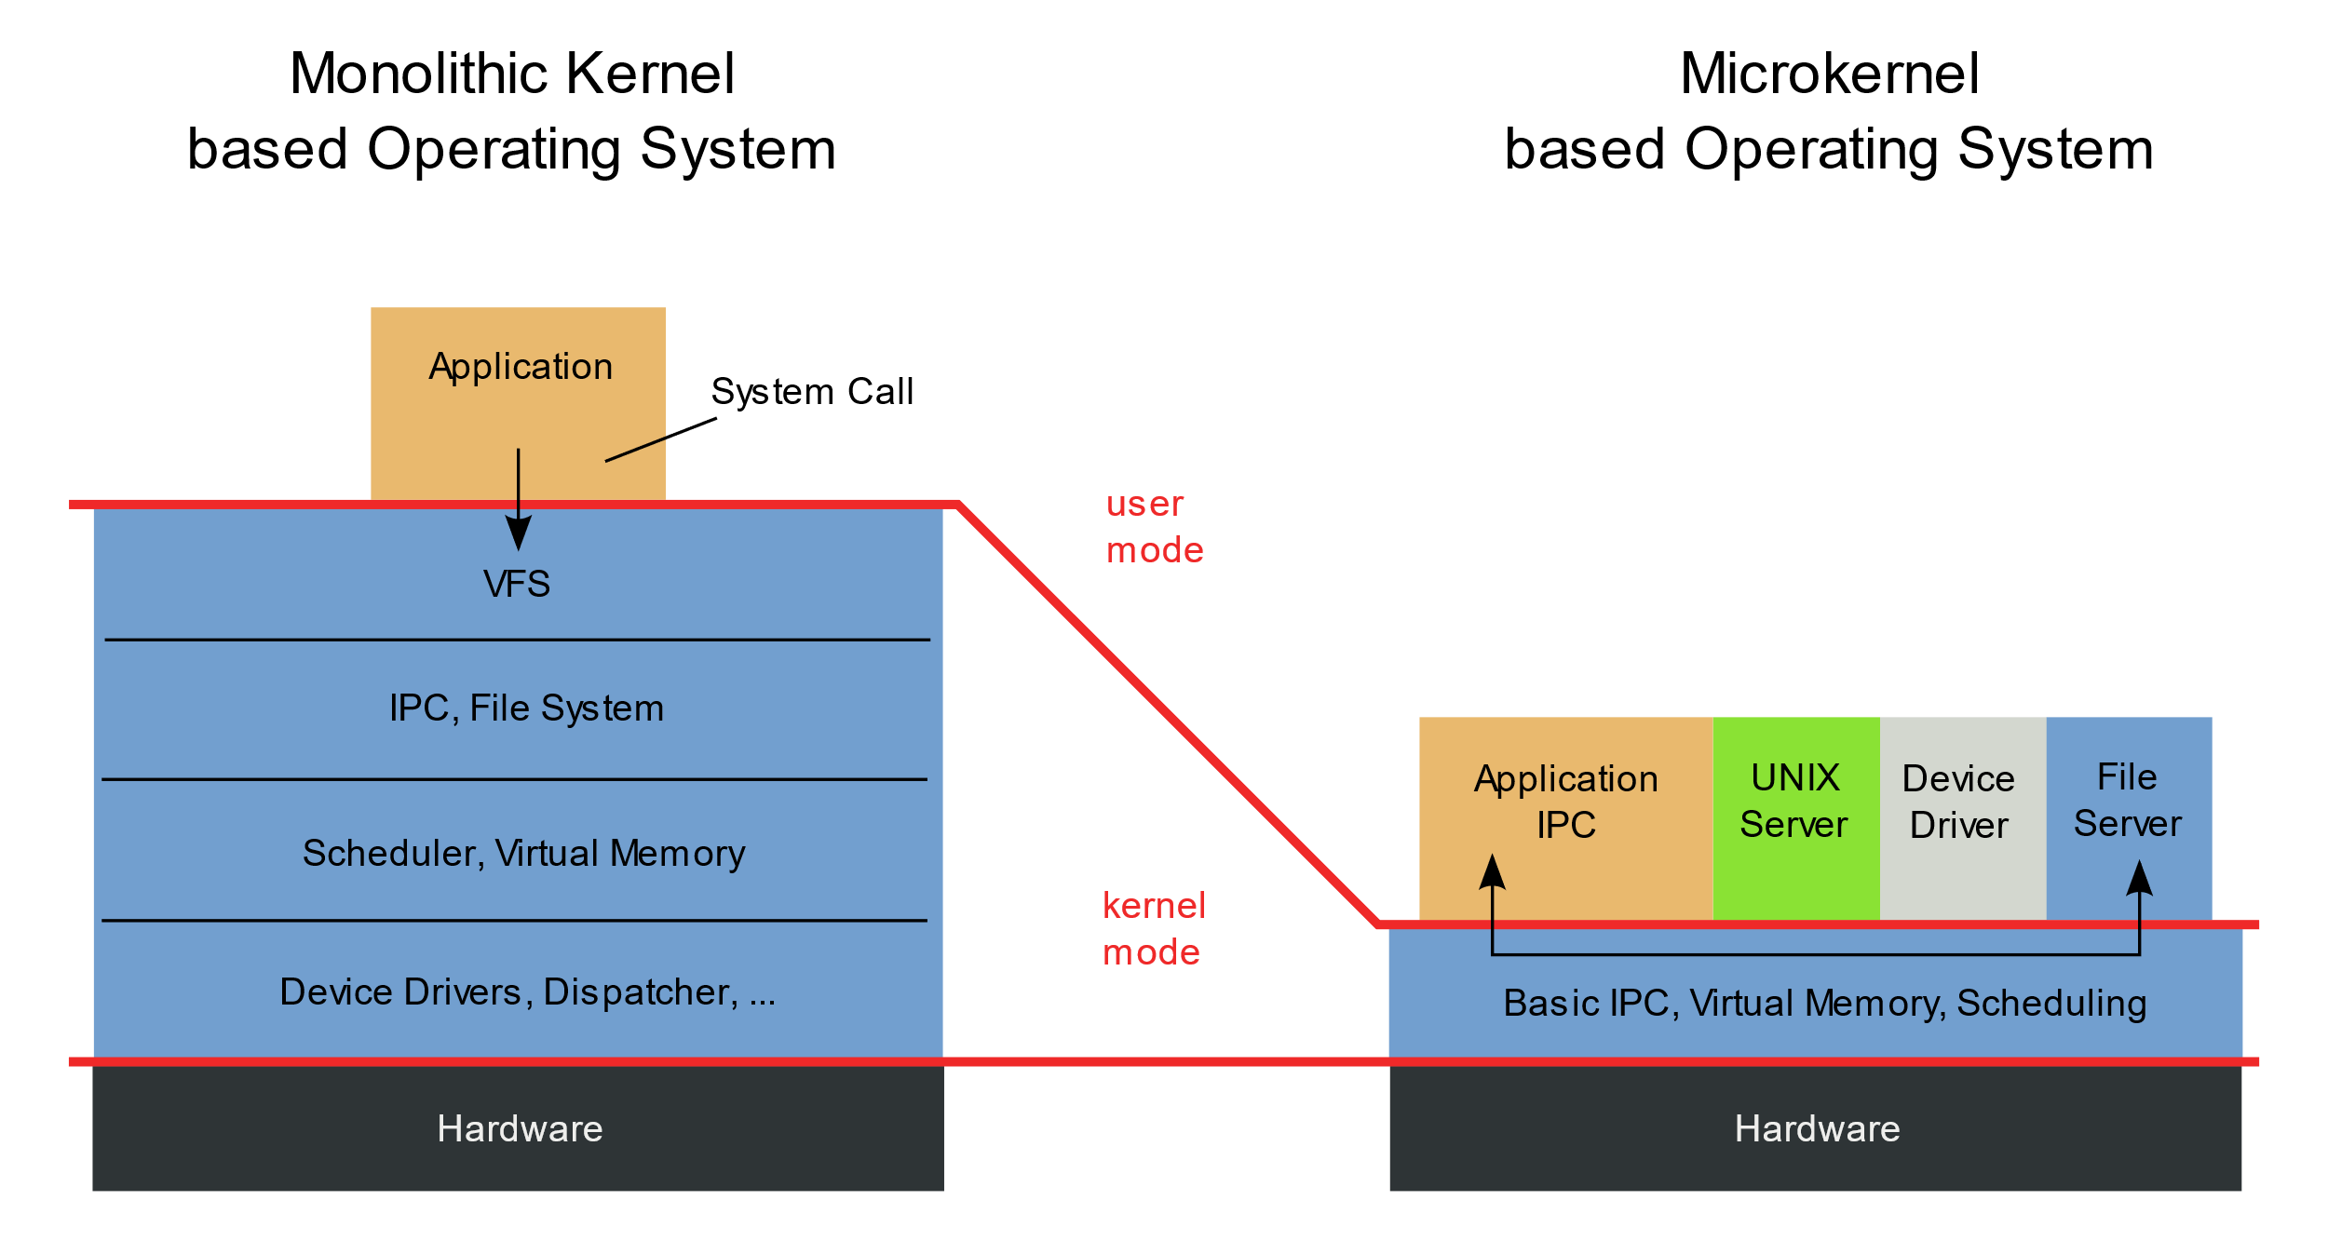
04 — CARACTERISTICI SO MODERN
Arhitectura Microkernel vs. Monolitic
Notes:
Windows NT și macOS XNU sunt arhitecturi HIBRIDE — au elemente din ambele. Linux este monolitic cu module dinamice.

Slide 23
04 — CARACTERISTICI SO MODERN
Multithreading
Multithreading permite mai multor fire de execuție (threads) să ruleze concurent în cadrul unui singur proces, partajând aceleași resurse (memorie, fișiere deschise), dar cu stivă și registre proprii.
🔲 Proces (ex: Chrome)
✓ Beneficii
Memorie partajată
▸ Paralelism real pe multi-core
Heap / Globals / File descriptors
▸ Reactivitate mai bună (UI + rețea simultan)
▸ Partajare eficientă a memoriei
Thread 1
UI
Thread 2
Network
Thread 3
Renderer
▸ Creare mai rapidă decât un nou proces
⚠ Provocări
Stack
Registers
PC
Stack
Registers
PC
Stack
Registers
PC
▸ Race conditions pe date partajate
▸ Deadlock (blocaj circular)
▸ Debugging mai complex
▸ Sincronizare atentă (mutex, semafor)
Un tab Chrome = un proces. Fiecare tab are thread-uri separate pentru UI, network, JavaScript.
Notes:
Exemplu concret: un server web Apache gestionează fiecare cerere HTTP într-un thread separat — poate servi mii de utilizatori simultan.

Slide 24
04 — CARACTERISTICI SO MODERN
Multiprocesare Simetrică (SMP)
SMP = doi sau mai mulți procesori identici conectați la aceeași memorie principală partajată, controlați de o singură instanță a SO. Fiecare procesor are acces egal la toate resursele sistemului.
CPU 0
CPU 1
CPU 2
CPU 3
Cache L1/L2
Cache L1/L2
Cache L1/L2
Cache L1/L2
Magistrală de sistem (System Bus)
RAM Partajat
(Shared Memory)
O singură instanță OS
(Single OS Instance)
▸ Scalabilitate: adăugați mai mulți procesori pentru mai multă putere
▸ Load balancing automat între procesoare realizat de OS
▸ Toate CPU-urile rulează același SO — fără coordonare manuală
▸ Folosit în servere moderne, stații de lucru, laptop-uri multi-core
Procesorul tău are probabil 4-16 nuclee SMP. Task Manager → Performance → CPU arată toate nucleele.
Notes:
Deschideți Task Manager pe Windows sau 'htop' pe Linux și arătați toate nucleele CPU rulând procese diferite simultan.

Slide 25
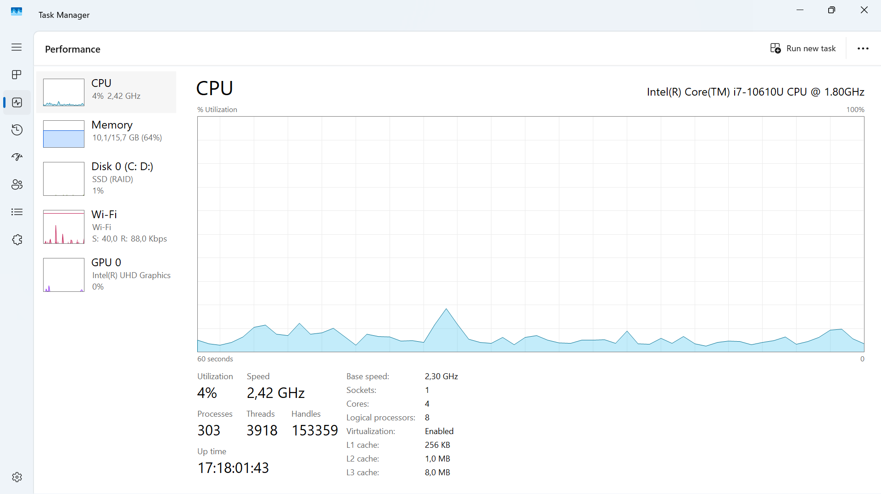
Notes:
Deschideți Task Manager pe Windows sau 'htop' pe Linux și arătați toate nucleele CPU rulând procese diferite simultan.

Slide 26
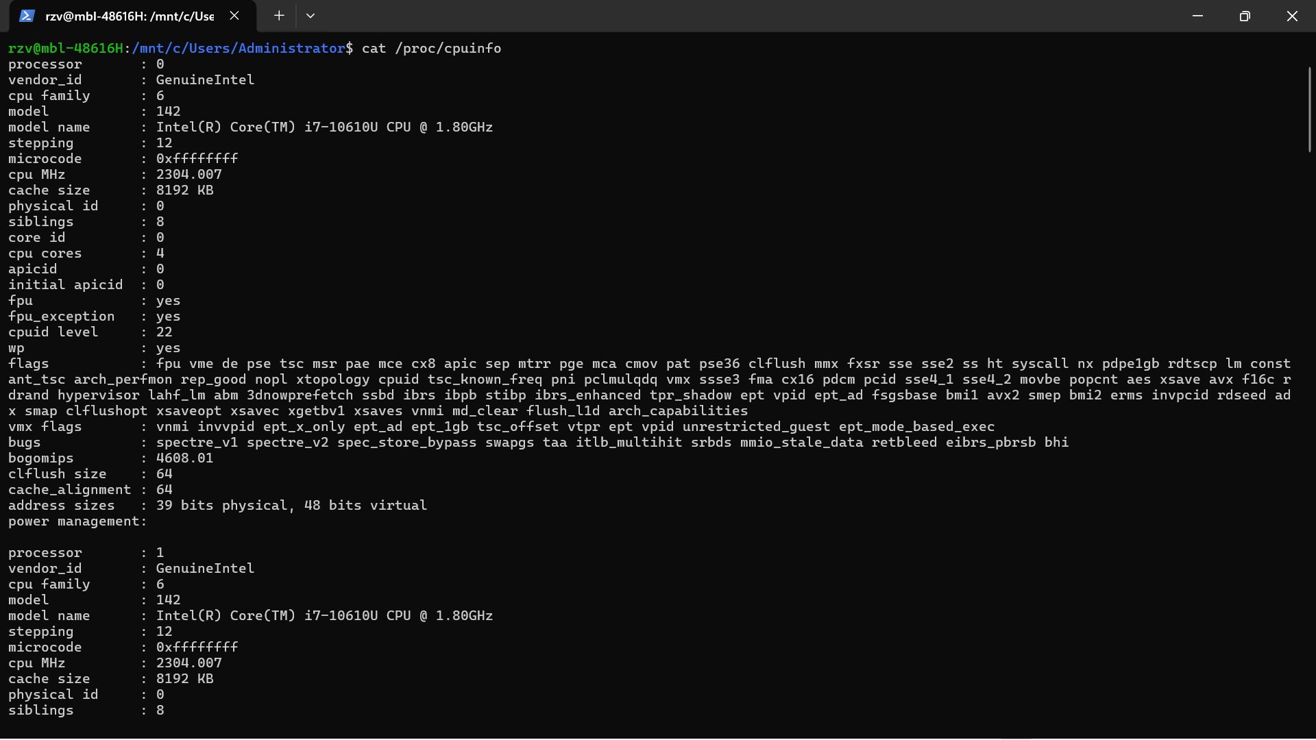
Notes:
Deschideți Task Manager pe Windows sau 'htop' pe Linux și arătați toate nucleele CPU rulând procese diferite simultan.

Slide 27
04 — CARACTERISTICI SO MODERN
SO Distribuite & Proiectare OO
🌐 SO Distribuite
🧱 Proiectare OO
Rulează pe mai multe calculatoare conectate în rețea, oferind utilizatorilor o vedere unitară și transparentă — ca și cum ar folosi un singur calculator.
SO-urile moderne sunt proiectate orientat obiect — componentele sunt encapsulate, modulare și reutilizabile.
Nod 1
Storare
Nod 2
Processing
Nod 3
Backup
Abstractizare
Interfețe clare între componente
↔ Rețea
Încapsulare
Exemple:
Detaliile interne sunt ascunse
▸ Chrome OS — servicii cloud distribuite
Moștenire
▸ Kubernetes — orchestrare containere pe zeci de noduri
Componente derivate din baze comune
▸ Google Spanner — bază de date global distribuită
Polimorfism
▸ Hadoop HDFS — stocare distribuită pentru Big Data
Drivere cu interfață unică pentru hw diferit
Chrome OS, Android, iOS — toate sunt exemple de SO cu arhitecturi distribuite și proiectare OO.
Notes:
Sublinați că granița dintre SO local și SO distribuit devine tot mai difuză — cloud computing practic transformă orice dispozitiv într-un nod distribuit.

Slide 28
05
Multitasking
Cooperativ vs.
Preemptiv
Multitasking · Thread-uri · Enterprise Servers · Windows Task Manager

Slide 29
05 — MULTITASKING
Cooperativ vs. Preemptiv
⚠ Cooperativ (vechi)
✓ Preemptiv (modern)
Fiecare program cedează voluntar controlul CPU-ului după un timp, pentru a permite altor programe să ruleze.
SO controlează alocarea timpului CPU. Programele rulează în spații separate de memorie. Un program blocat NU afectează restul sistemului.
CPU timeline:
CPU timeline (Round Robin):
App A
App A (blocata)
App B
A
B
C
A
B
C
Probleme:
Avantaje:
✗ Program prost scris poate monopoliza CPU
✓ SO forțează comutarea — niciun program nu monopolizează
✗ Un program blocat blochează tot sistemul
✓ Program blocat poate fi terminat din Task Manager
✗ Era cauza principală de BSoD pe Windows 3.x/9x
✓ Programe 32/64-bit în spații separate de memorie
✗ Nu există garanții de timp de răspuns
✓ Introdus în Windows 9x, perfecționat în NT/2000/XP+
BSoD = Blue Screen of Death — consecința tipică a multitasking-ului cooperativ defectuos (Windows 9x era faimos pentru asta!)
Notes:
Demo Task Manager: Ctrl+Shift+Esc pe Windows. Arătați PID-urile, prioritățile și cum se poate termina un proces. Menționați 'kill -9 PID' pe Linux.

Slide 30
05 — MULTITASKING
Multitasking & Thread-uri — Enterprise Servers
Server Multitasking
Fiecare utilizator conectat la un server multiutilizator are un task/proces separat. Aceste procese sunt create dinamic la conectare și șterse la deconectare. SO-ul planifică (schedule) accesul la CPU, memorie și I/O pentru toate procesele simultan.
🖥 Enterprise Server
Clienți
Web Server (Nginx)
DB Server (MySQL)
Client A
(Browser)
Client B
(Email)
Mail Server (Postfix)
File Server (Samba)
Client C
(App)
Client D
(SSH)
Serverele enterprise rulează zeci de servicii în paralel, servind mii de clienți simultan — toate prin multitasking preemptiv.
Notes:
Arătați 'ps aux | wc -l' pe un server Linux — studenții vor fi surprinși să vadă câte procese rulează simultan.

Slide 31
06
SO de Rețea &
Multiutilizator
NOS · Autentificare · Conturi utilizator · Client-Server · Partajare resurse

Slide 32
06 — SO DE REȚEA
Sisteme Multiutilizator & SO de Rețea
Un SO de rețea (NOS) distribuie funcțiile de-a lungul calculatoarelor conectate în rețea. Adaugă peste SO-ul de bază servicii pentru accesul la resurse partajate: fișiere, imprimante, baze de date, aplicații.
👥 Sistem Multiutilizator
🌐 Caracteristici NOS
▸ Administratorul creează câte un cont per utilizator
▸ Partajare fișiere (SMB/NFS)
▸ Fiecare cont permite autentificarea pe server
▸ Partajare imprimante în rețea
▸ Servicii de autentificare (LDAP, Active Directory)
▸ SO alocă resursele în funcție de drepturi
▸ Gestionare centralizată a politicilor de securitate
▸ Utilizatorii sunt izolați unii de alții
▸ Backup și recuperare centralizată
▸ Exemple: Unix, Linux, Windows Server 2025
▸ SO moderne includ toate acestea nativ
NOS principale: Windows Server 2025 · Ubuntu Server · Red Hat Enterprise Linux · Debian · Unix (HP-UX, AIX, Solaris)
Notes:
Sublinați că astăzi TOATE SO-urile majore sunt NOS — Windows 11, macOS, Ubuntu — toate au TCP/IP, sharing, autentificare rețea nativ.

Slide 33
?
CONCLUZII
Ce am
învățat astăzi
1
Comenzi Unix/Linux
cd, ls, mv, cp, rm, chmod, diff, wc — fundamente practice
2
Microkernel
Kernel minimal; serviciile rulează în user space — stabilitate maximă
3
Multithreading & SMP
Thread-uri concurente în același proces; multi-CPU cu memorie partajată
4
SO Distribuite
Calcul distribuit transparent pe rețea — Cloud, Kubernetes
5
Multitasking Preemptiv
SO controlează CPU — niciun program nu poate bloca sistemul
📚 ostep.org (gratuit) 🐧 kernel.org 🔗 computerhope.com/unix.htm
Notes:
Lăsați 10 min pentru întrebări. Temă: exersați toate comenzile din curs într-un terminal Linux (sau WSL pe Windows). Instalați 'htop' și explorați procesele.

